Slide 1
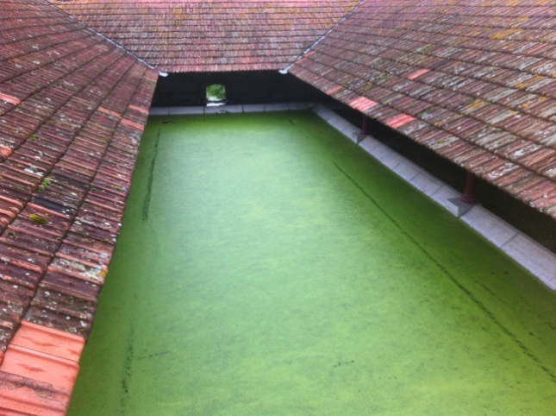
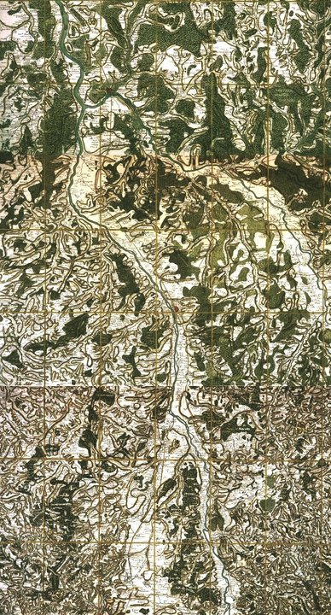
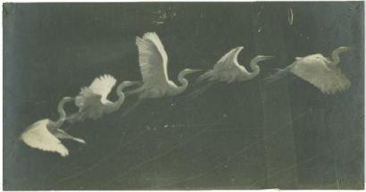
ZONES HUMIDES PARC NATUREL ?
JP Tafani Fev 2013

Slide 2
La CC3P au rendez-vous ?
1 nov 2012
2 fev 2013
15 fev 2013 Pays Loire Val d’Aubois (PLVA)
22 fev 2013
Commission Tourisme & Culture
8 mars Vierzon
12 mars Orléans (RFF)

Slide 3
Dix projets …déjà anciens
Nièvre: Parc Naturel Nivernais Sud
Allier: Val d’Allier Nord, Sud
Cher: Brenne, iles Loire
Région Centre: Sologne
Région Bourgogne: Morvan, Bec Allier
Région Auvergne: Les Puys, Sources Loire
MEDDE: PNZH ??

Slide 4
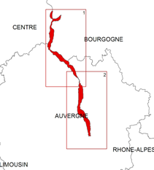
Zone d’étude
Cliquer sur image pour texte MEDDE2011

Slide 5
Enquête Pays Loire Val d’Aubois
AO du 15 fev 2013 (vote 9 fev 2013)
Cartographie Corridors biologiques
Suggestions de maîtrise d’œuvre:
inventaire(GPS) arbres remarquables
Géolocalisation sites, points de vue,
sentiers de randonnées
pédestre,
équestre,
cycliste…

Slide 6
Des atouts pour un appel d’offres ?
Le Pays de Nevers Sud-Nivernais est doté d’un patrimoine naturel riche et varié symbolisé par trois régions Naturelles, les Vallées de la Loire, de l’Allier et de la Sologne Bourbonnaise. Bocages, prairies, forêts remarquables (le Perray, les Bertranges, les Amognes), vignoble, faune sauvage, oiseaux migrateurs, canal latéral à la Loire, canal du Nivernais, une multitude de ruisseaux et cours d’eau justifiant la présence de nombreux étangs, illustrent ce paysage du Sud-Nivernais situé entre la Loire majestueuse et l’Allier sauvage concernés par des périmètres définis en ZNIEFF Val d’Allier et Val de Loire. Cette richesse naturelle se caractérise par l’existence de sites classés Espaces Naturels Sensibles par le Département tels que le Bec d’Allier labellisé site Panda par WWF, le domaine de la Beue à Varennes Vauzelles, le sentier de la Petite Cigale à Parigny-les Vaux et par des périmètres inscrits par le Conservatoire des sites naturels de Bourgogne à Lamenay-sur-Loire, Decize et Sougy-sur-Loire. Un projet de Parc Naturel s’étendant de Cosne sur Loire au Bec d’Allier est en cours de formalisation. »

Slide 7
Des structures existantes ...mais dispersées
Réserves Naturelles
Espaces Naturels sensibles
Natura 2000
ZNIEFF I et II
Zone Panda WWF
EBC du PLU
Patrimoine mondial

Slide 8
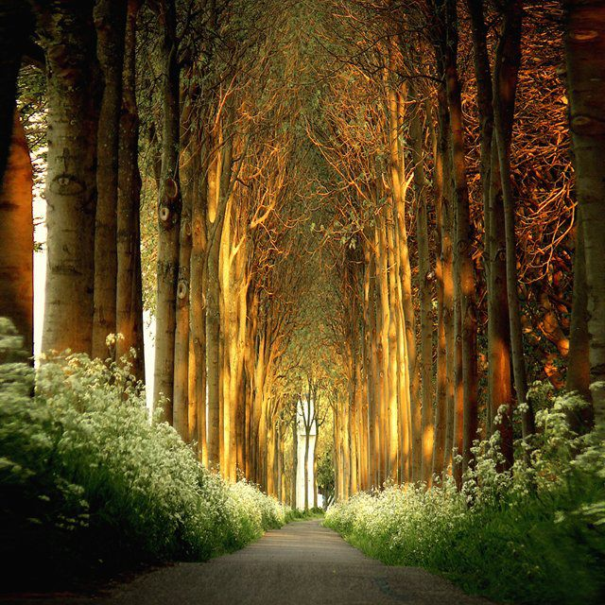
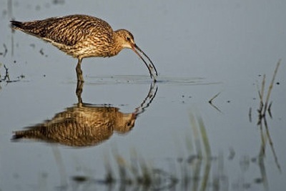
Des biotopes variés et complémentaires
Vals inondés
Pelouses (sancerrois)
Marais
Forêts remarquables
Parcs et arbres remarquables : Choulot
Jardins remarquables

Slide 9
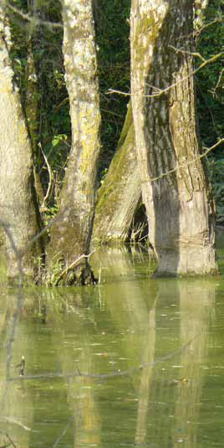
Une flore diversifiée et des végétations typiques du bocage, de grandes forêts
Phragmitaies: F Gagnepain
Hêtres, chênes: Colbert
Arboretum Balaine: L. Adamson
Fossés: fauchage raisonné

Slide 10
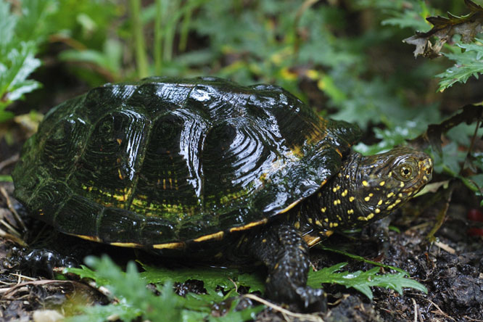
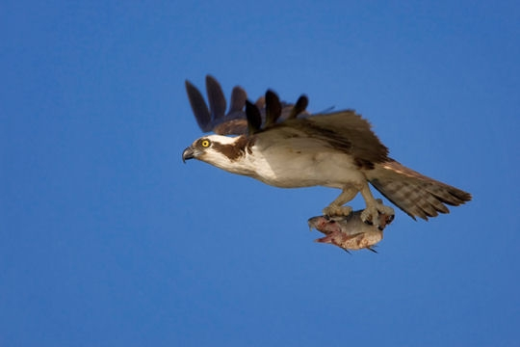
Une faune exceptionnelle
Espèces rares (liste rouge)
Equilibre naturel: présence prédateurs
Gestion cynégétique à améliorer
Visibilité à améliorer
Cistude
Balbuzard
Natrix maura

Slide 11
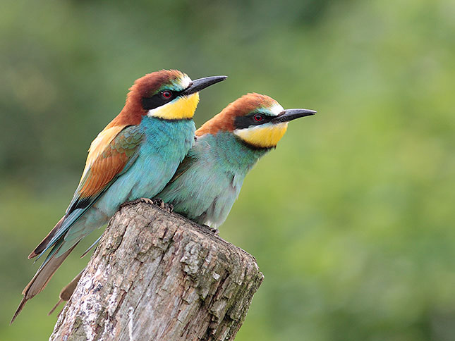
Un (beau) début
Patrimoine historique
Patrimoine naturel
Patrimoine culturel
Un réseau ou des réseaux ?
Opposés,
les Ecologistes et les Paysans ?

Slide 12
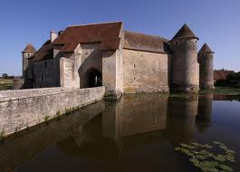
Un (beau) début
Beaux villages:
Apremont, Sagonne, Neuvy le B, St Aignan des N…
Monuments et sites remarquables
De la Préhistoire aux romains : Culan, Aqueduc, voies romaines,…
Histoire de France
Moyen Age: forteresses et églises romanes
Frontière: les 3 Duchés et le Royaume de France
Révolution
Ere industrielle
Filière bois
Filière sidérurgie
Modernité:
Eglise Claude Parent Nevers, Vitraux cathédrale Nevers,…
Contemporain:
Bourges, Chaumont, Drulon, Jouy, Lignières, Nançay, Noirlac …

Slide 13
Des actions coordonnées ou intégrées
AD2T
OTSI
Loire à Vélo
Parcours de Santé
Canal de Berry à vélo
Tourisme fluvial: Canal Latéral, Nivernais…

Slide 14
Un désert rural
Quelle mission
- de la DATAR ?
- du FEDER ?

Slide 15
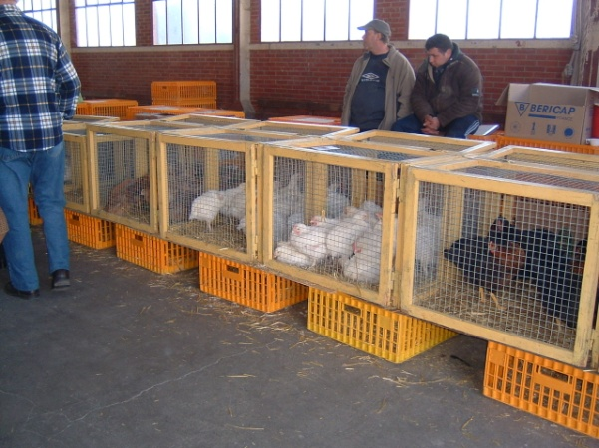
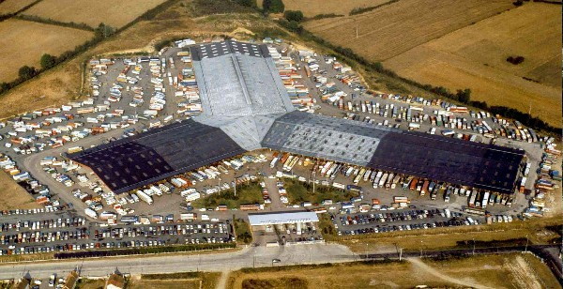
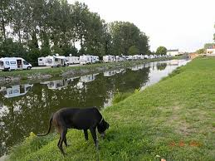
Des zones de charme en survie, en deshérence, ou en devenir ?
Canal de Berry
Sancoins
Immobilier vacant même en centre ville
Grivelles
Projet Agrégats du Centre (40 ha sablière)
Installations classées < Nièvre
réalité ou pb de critères ?

Slide 16
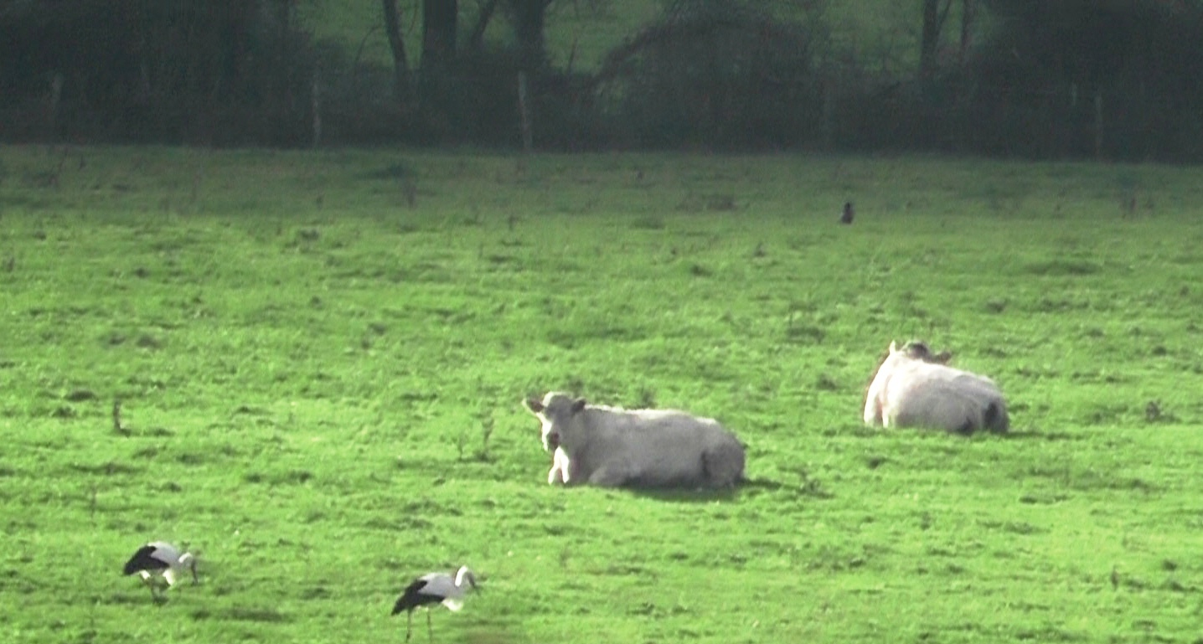
Des initiatives dynamiques
Clubs randonnée pédestre, cycliste, équestre
Club attelage, ferroviaire
Génétique animale bovine, ovine, aviaire, asine,…
Balisage sentiers: 20 kms Neuvy, 50 kms Mornay, Mars s/Allier
Visionnage cigognes, cervidés, …
Refuges chiroptères: Cuffy, Blet, La Guerche, Augy, Jouy
..agricoles

Slide 17
Des productions de qualité: AOC etc., des 3 régions
Viande bovine, viande ovine
Vins: Sancerre, Menetou, Pouilly, Chateaumeillant, Valençay, St Pourçain, Hespérides,…Cosne, Gien.
Fromages: chèvre Chavignol, Selles s Cher, vache, brebis…
Cuisine traditionnelle Berry, Bourbonnais, Boischaut
Restauration

Slide 18
Des opérations de soutien …à évaluer
Hébergement insuffisant:
10 000 lits dans le Cher
Parcours à thème :
Route Jacques Cœur(privé),
artistique, médiéval, industriel
Vidéos: FR3 Centre, Berry Province, autres
Promotion radio: campagne 2013 Europe1
Petit patrimoine: subvention CG18
Internet haut débit: wifi …communal
E-tourisme
Architecture: CIAP, ANAH, Guide Paysage

Slide 19
Pollution faible et pas d’éolienne
Beffes
La Guerche
Sancoins

Slide 20
Quelles possibilités ?
15 000 ha mini
Zone hyperprotégée
camp militaire, Javoulet, chasse de « gestion »
réserve intégrale ?
Zone protégée: habitée, chasse possible (ex Cévennes)
Zone adhésion volontaire (élus)
Programme R&D: taxons insectes, immersion récurrente, éthologie espèces rares

Slide 21
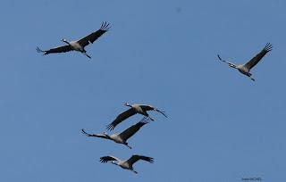
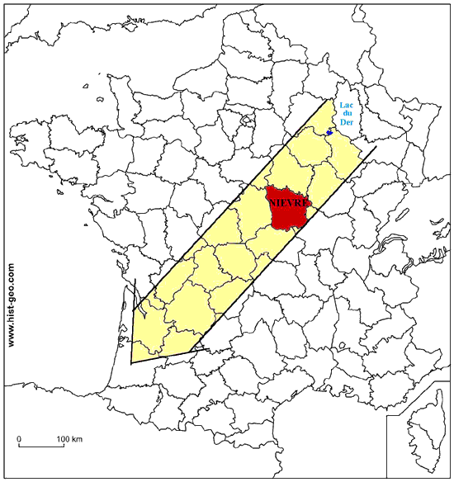
Quelle saisonnalité ?

Slide 22
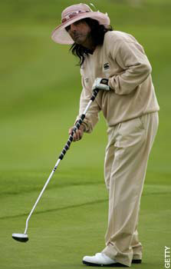
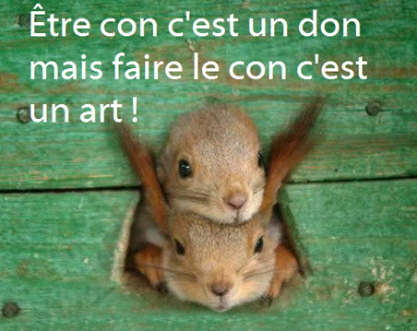
Quels alliés ?
Développement Durable :
MEDDE : Agence Nat Biodiversité,
Appel Offres Parc Naturel
Ministère Logement + DATAR
Région Centre:
DREAL projet parc
Département: ?
Berry Province
AD2T
Forces vives:
Actifs, associations,
MHN Bourges,
Golfs…

Slide 23
PARC = projet social
Tourisme:
provenance IdFrance, Lyon
europe
Biodiversité zone humide : corridors Loire-étangs
Economie fragilisée
agropastorale-agroalimentaire,
bois,
métaux et céramiques hi-tech
Tourisme agglomérations

Slide 24
Et maintenant, Kifékoi?

